Slide 1



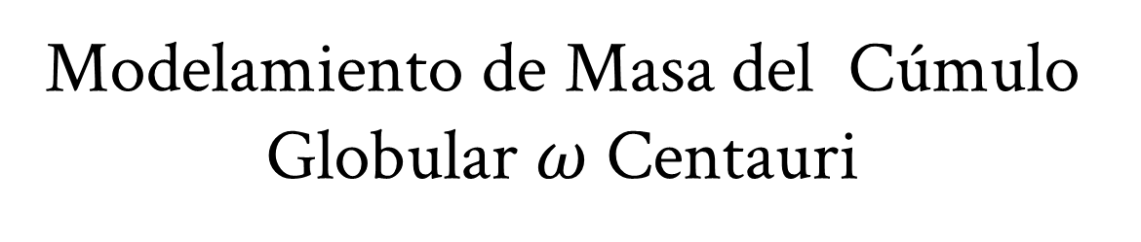
Modelamiento de Masa del Cúmulo Globular $ω$ Centauri
Juan Manuel Espejo Salcedo
Asesor: Juan Carlos Muñoz Cuartas

Slide 2
Contenido
dfgdfgdfgdfgdf

Slide 3
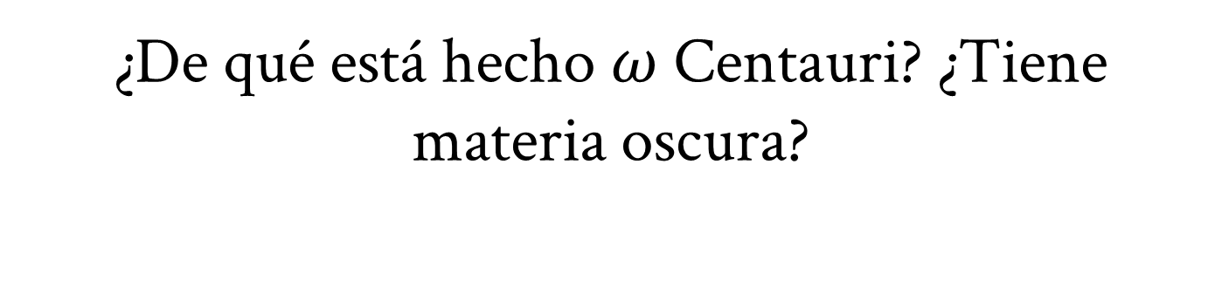
¿De qué está hecho $ω$ Centauri? ¿Tiene materia oscura?

Slide 4

$ω$ Centauri

Slide 5
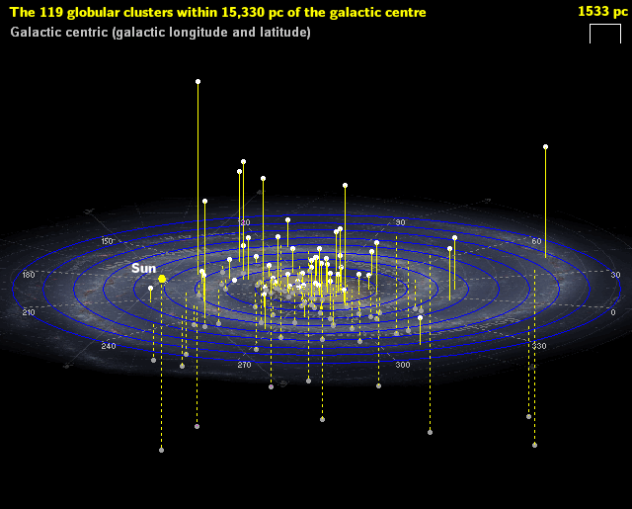
Cúmulos Globulares

Slide 6
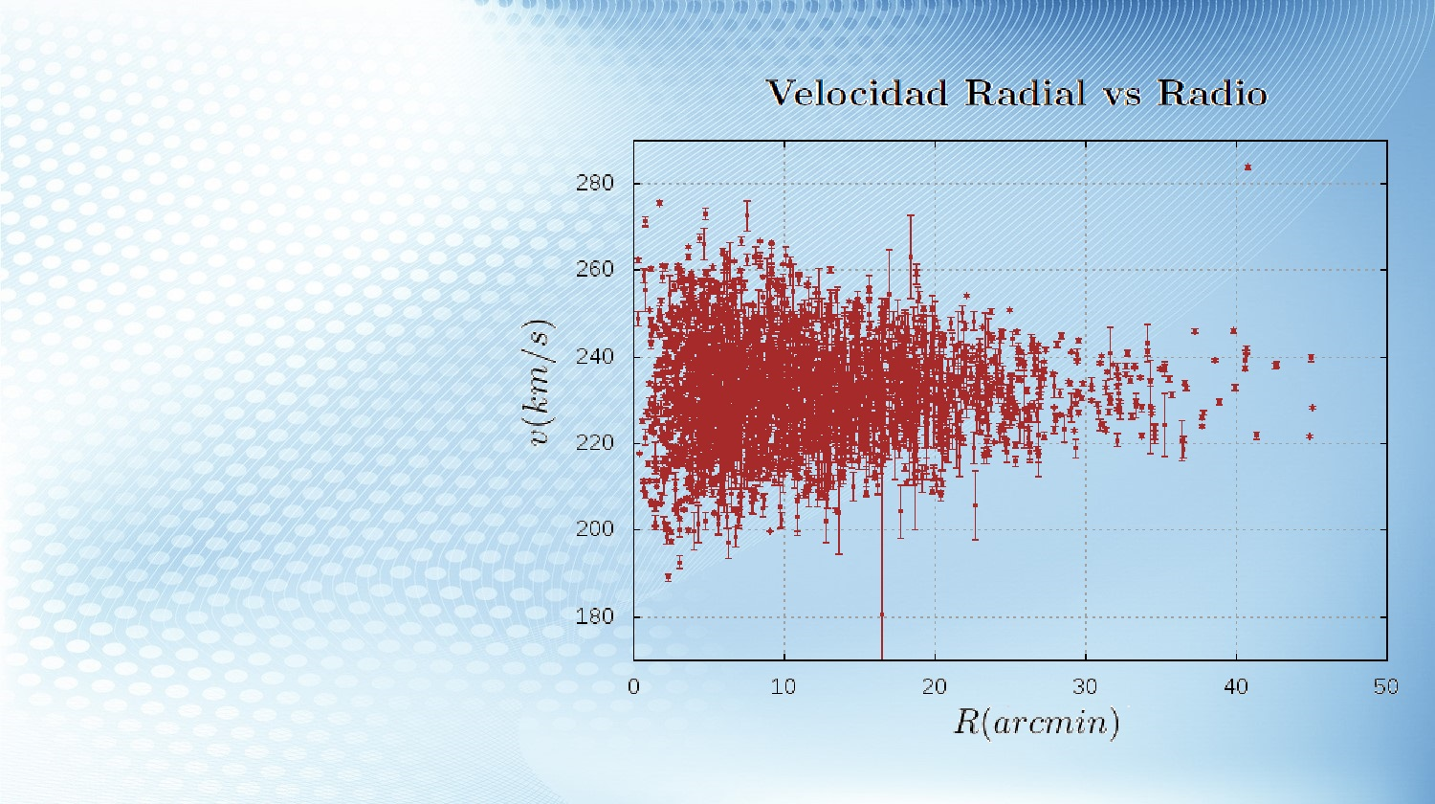
C

Slide 7
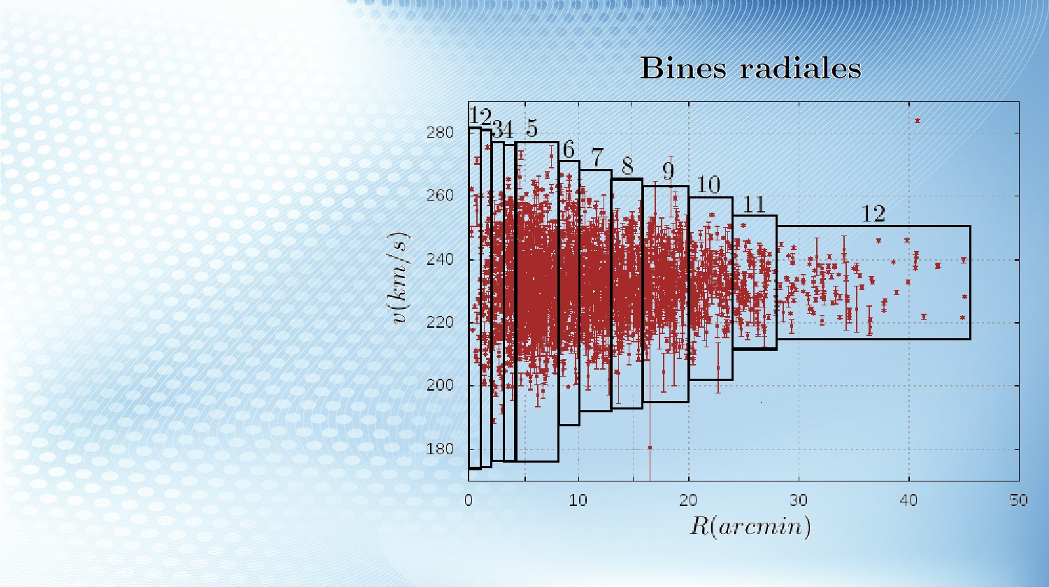
C

Slide 8
Bases de datos
Artículo | Bibcode | Descripción
Da Costa et al. 2008 | 2008AJ….136..506D | 1355 estrellas, ~204 estrellas del cúmulo
Johnson et al. 2008 | 2008ApJ…681.1505J | 180 estrellas del cúmulo
Mayor et al. 1997 | 1997AJ….114.1087M | 481 estrellas, ~381 estrellas del cúmulo
Pancino et al. 2007 | 2007ApJ…661L.155P | 649 estrellas del cúmulo
Sollima et al. 2009 | 2009MNRAS.396.2183S | 946 estrellas (incluyendo los datos de Pancino et al.)
Reijns et al. 2006 | 2006A&A…445..503R | 1966 estrellas, ~1592 estrellas del cúmulo

Slide 10
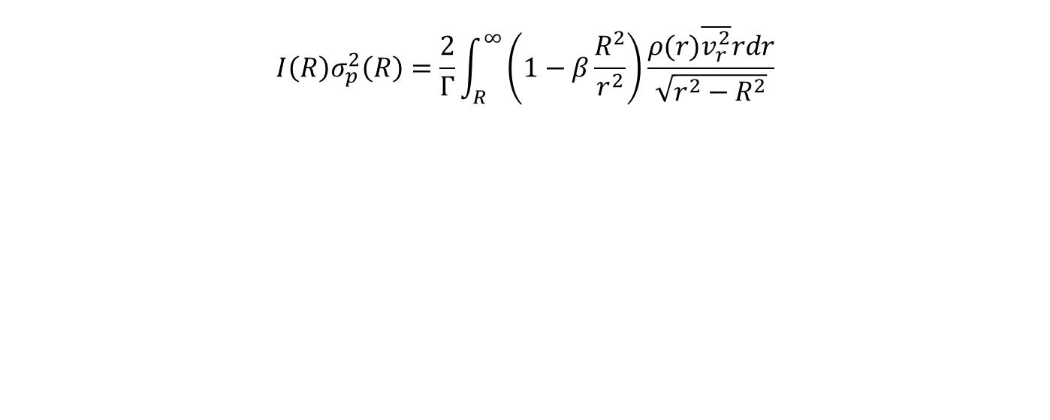
O
$$I\left(R\right)σ_{p}^{2}\left(R\right)=\frac{2}{Γ}\int_{R}^{∞}{\left(1−β\frac{R^{2}}{r^{2}}\right)\frac{ρ(r)\overline{v_{r}^{2}}rdr}{\sqrt{r^{2}−R^{2}}}}$$

Slide 11
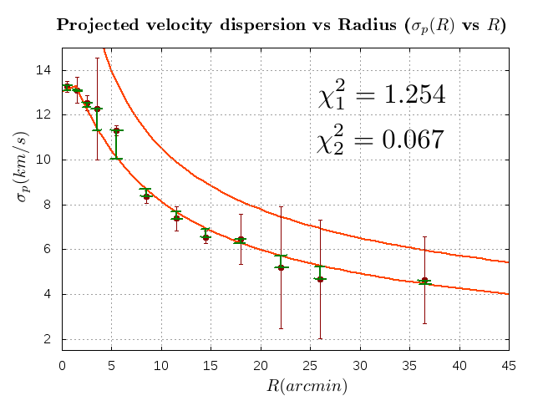
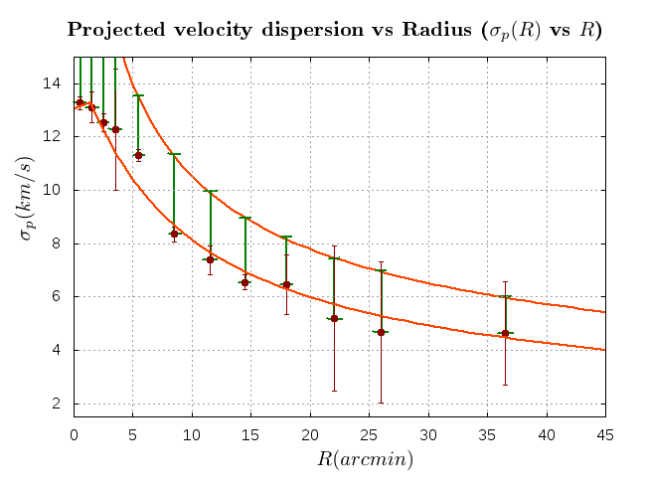
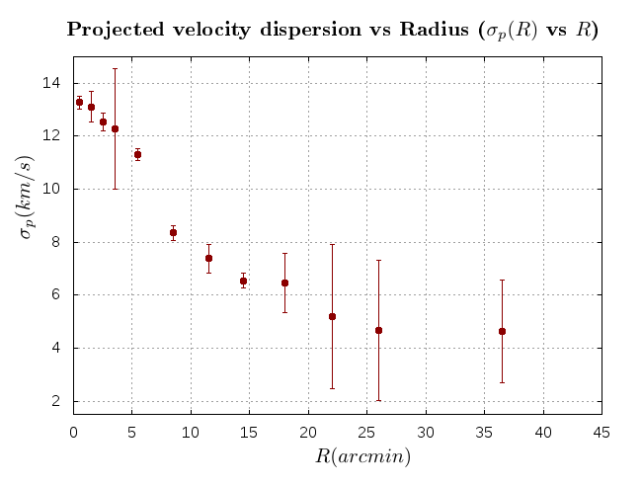
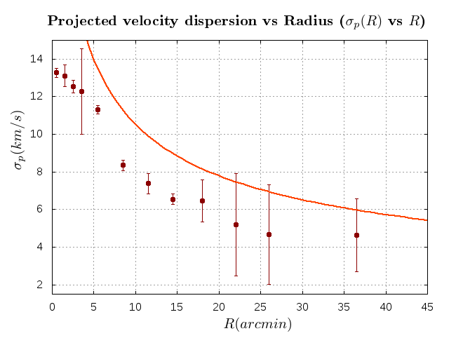
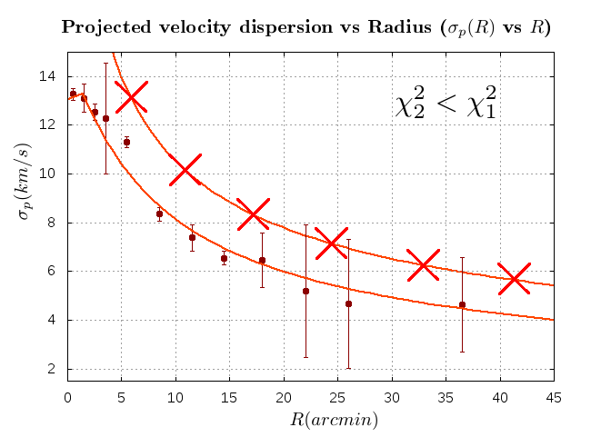
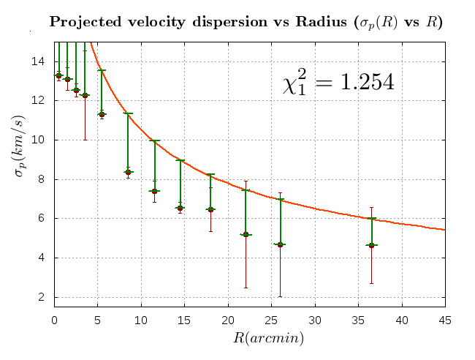
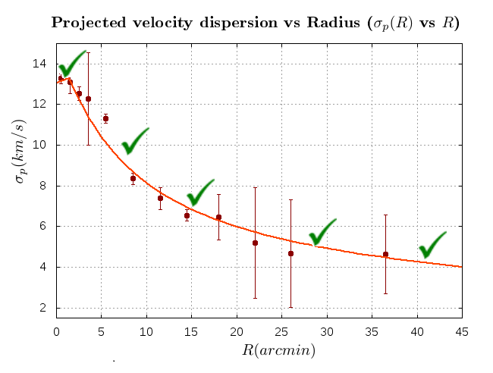
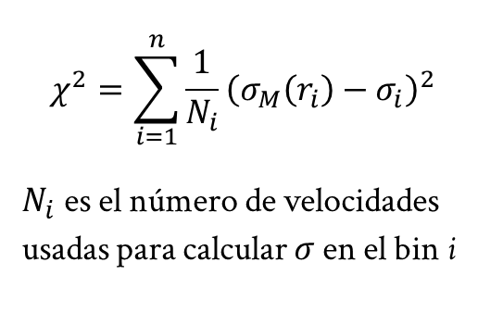
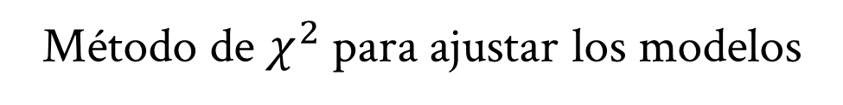
$\text{M}\text{é}\text{todo} \text{de} χ^{2}$ para ajustar los modelos
$$χ^{2}=\sum_{i=1}^{n}{{\frac{1}{N_{i}}\left(σ_{M}\left(r_{i}\right)−σ_{i}\right)}^{2}}$$
$N_{i}$ es el número de velocidades usadas para calcular $σ$ en el bin i

Slide 12
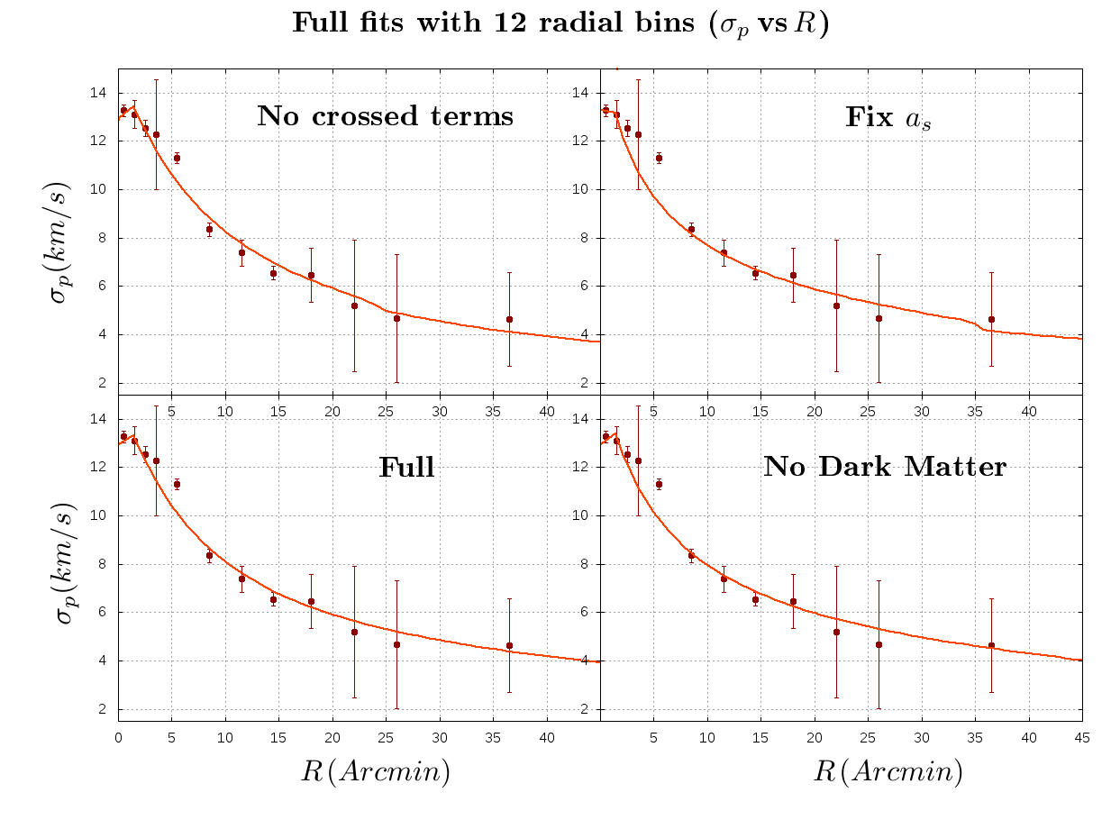
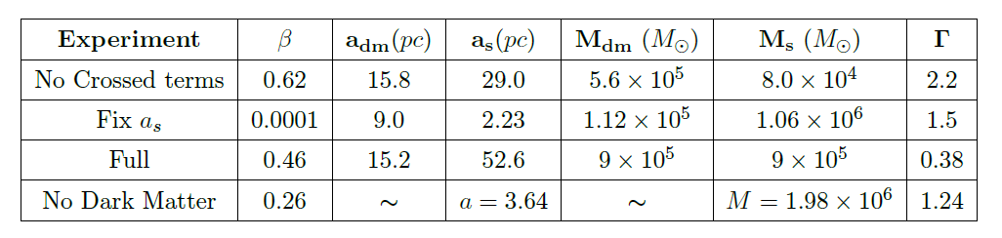
Resultados

Slide 13
más resultados

Slide 14
Cúmulos Globulares

Slide 15
Cs

Slide 16
Conclusiones

Slide 17
Agradecimientos

Slide 18
Gracias por su atención

